Slide 1

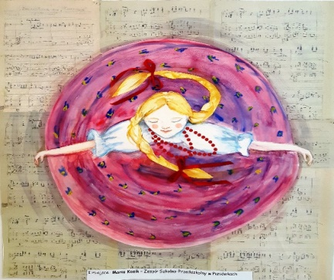
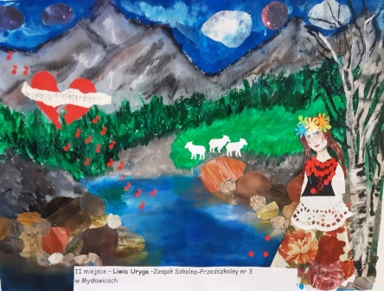

„Góry pozwalają doświadczyć trudu wspinaczki, strome podejścia kształtują charakter, kontakt z przyrodą daje pogodę ducha”
[Jan Paweł II]
kultura góralska w edukacji.
Konferencja z 15-leciem RODN i IP „WOM” w Rybniku w tle.
Rybnik, 9 grudnia 2021 r.

Slide 2
15-lecie Regionalnego Ośrodka Doskonalenia Nauczycieli i Informacji Pedagogicznej „WOM” w Rybniku
Regionalny Ośrodek Doskonalenia Nauczycieli
Pedagogiczna Biblioteka Wojewódzka
Rybnik, 2021 r.

Slide 3
PRACOWNICY
Niepedagogiczni – administracja i obsługa
Pedagogiczni:
nauczyciele – konsultanci,
nauczyciele – doradcy metodyczni,
nauczyciele – bibliotekarze.
eksperci ds. awansu zawodowego nauczyciela,
egzaminatorzy OKE,
przewodniczący Wojewódzkiego Konkursu Przedmiotowego przy Śląskim KO,
członek odwoławczej komisji dyscyplinarnej przy Ministrze Edukacji Narodowej,
ambasador programu eTwinning,
doradcy zawodowi,
nauczyciel nominowany w 2017r. przez Śląskiego Kuratora Oświaty do honorowego tytułu profesora oświaty,
trenerzy międzynarodowych i ogólnopolskich programów (w tym rekomendowanych),
Superdyrektor Szkoły roku 2017r,
nauczyciel wpisany na listę 100 osób zasłużonych dla rozwoju kompetencji cyfrowych w Polsce,
promotor prac nagradzanych w Światowych Konkursach Innowacyjności w Belgii, Francji, Rosji, Kanadzie, USA, Malezji, Korei Południowej, na Tajwanie,
nauczyciel nagrodzony Orderem Wynalazczości „Edison Invertor Order of Merit” w II Światowym Konkursie Korea Invention News w Seulu, juror w Światowych Konkursach Innowacyjności iCAN w Kanadzie oraz podczas International Warsaw Invention Show.

Slide 4
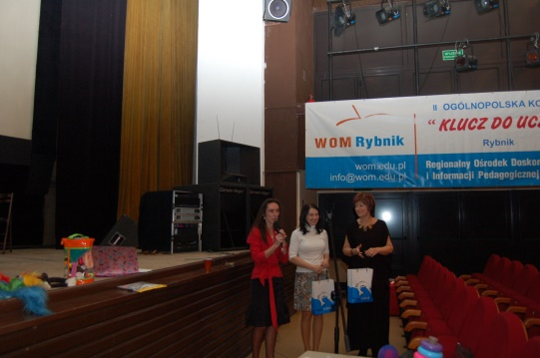
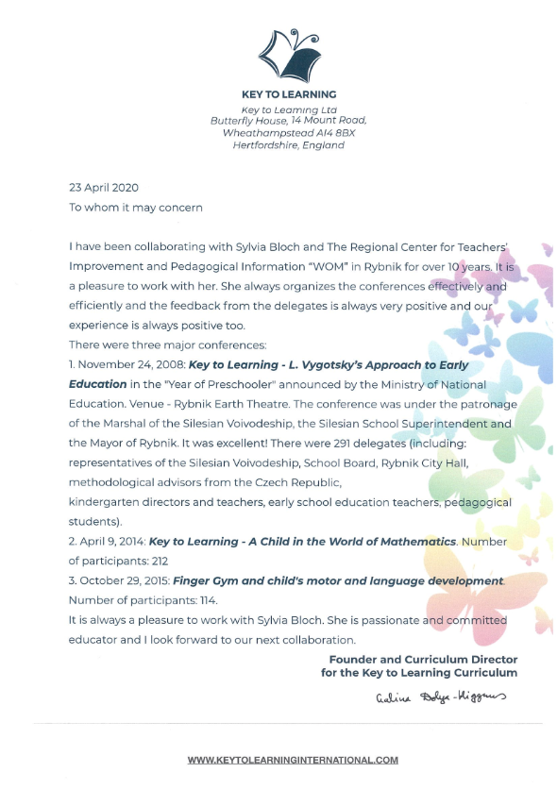

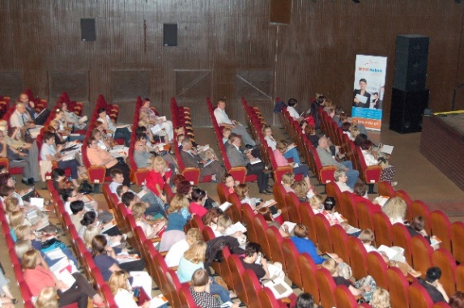
WYBRANE ZREALIZOWANE DZIAŁANIA
Dwie edycje konferencji „Klucz do uczenia się”

Slide 5
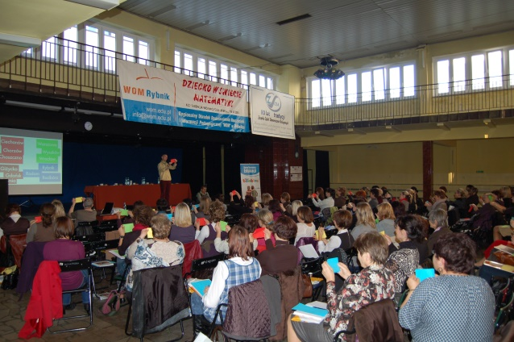
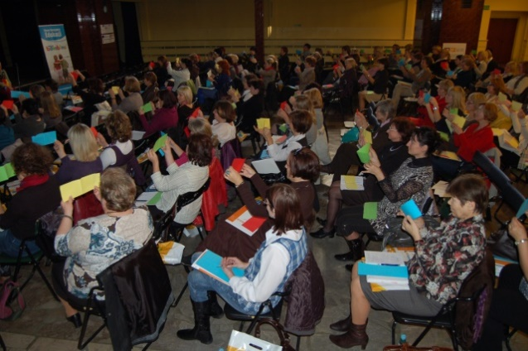
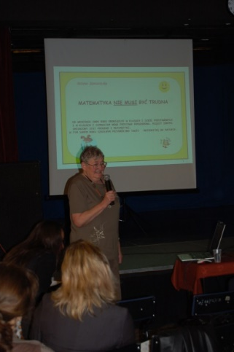
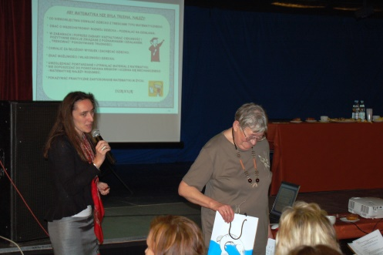
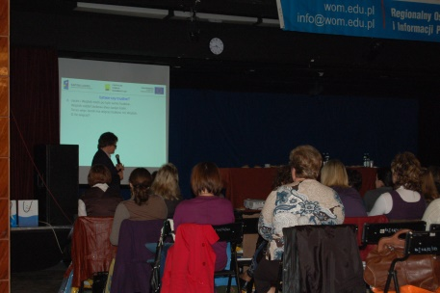
WYBRANE ZREALIZOWANE DZIAŁANIA
Konferencja „Dziecko w świecie matematyki”

Slide 6
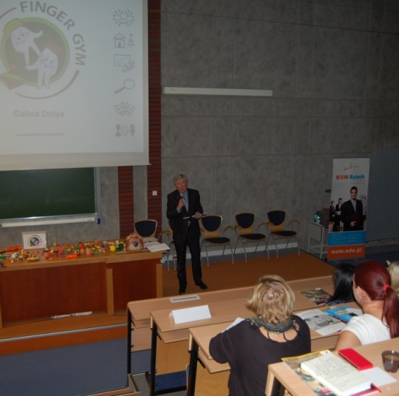

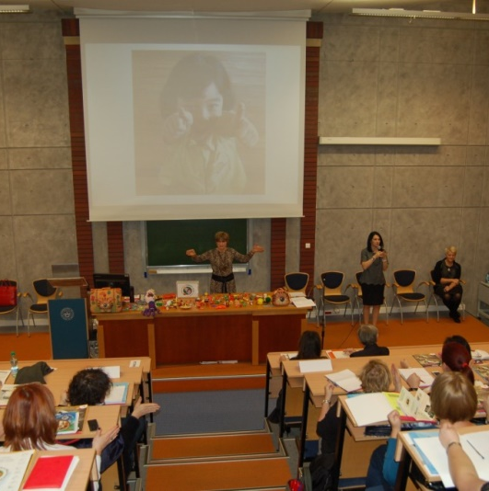
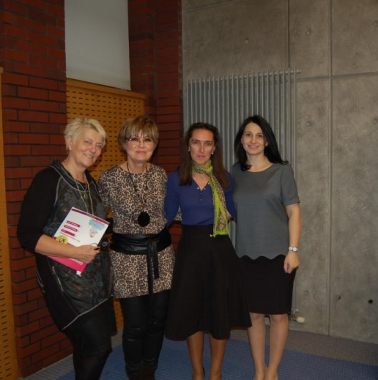
WYBRANE ZREALIZOWANE DZIAŁANIA
Konferencja „Gimnastyka paluszkowa a rozwój umiejętności motorycznych i językowych dziecka”

Slide 7
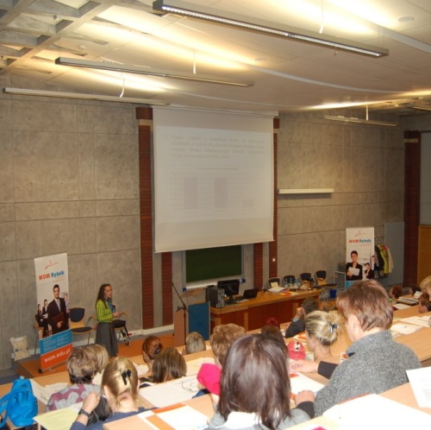
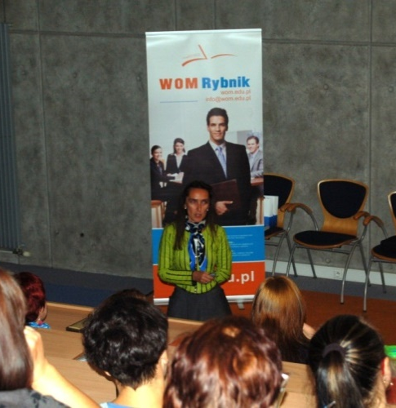
WYBRANE ZREALIZOWANE DZIAŁANIA
Konferencja „Między oceną a motywacją – adaptacja dziecka w szkole”
Dodatkowe komentarze i sugestie:
"informacje wykorzystam",
"gratuluję konferencji",
"prowadzenie zajęć na bardzo wysokim poziomie",
"spotkanie było niezwykle ciekawe, zaproszone osoby były komunikatywne i w sposób obrazowy przedstawiły założone zagadnienia",
"doskonała organizacja, ciekawy temat, wspaniałe prowadzące",
"chętnie wezmę udział w takim spotkaniu”.

Slide 8
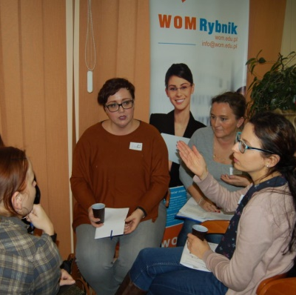
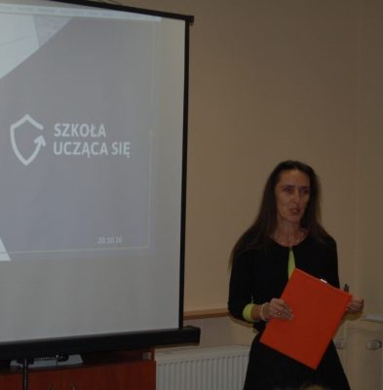
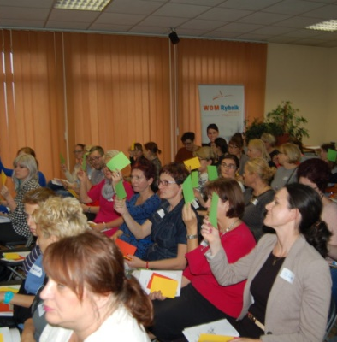

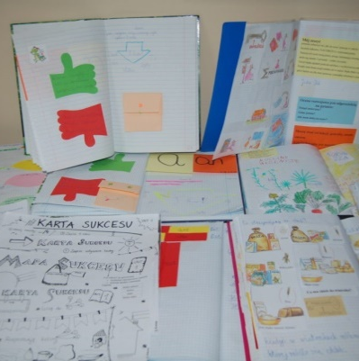
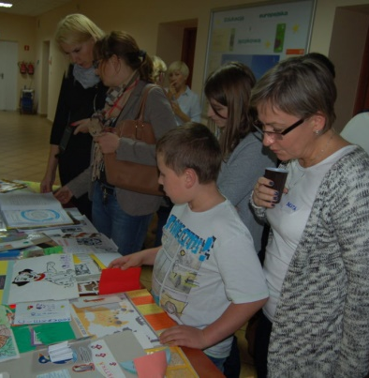
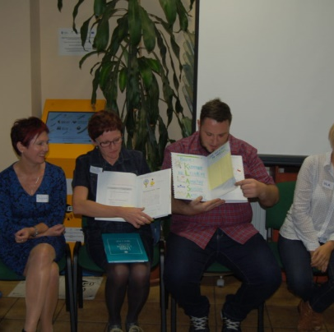
WYBRANE ZREALIZOWANE DZIAŁANIA
Seminarium „Szkoła ucząca się”

Slide 9

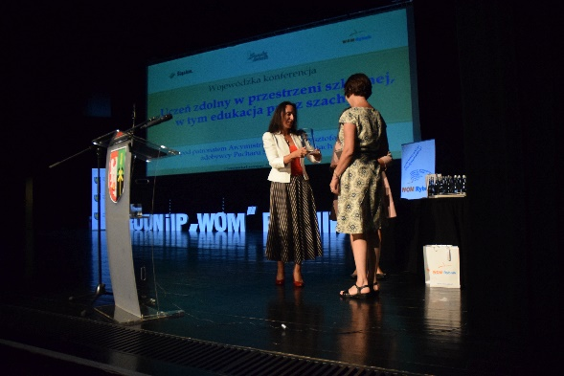
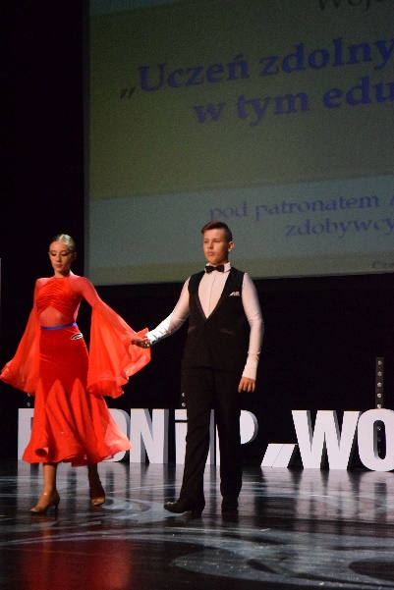
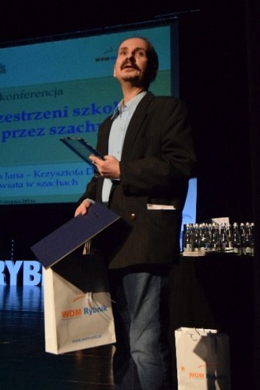
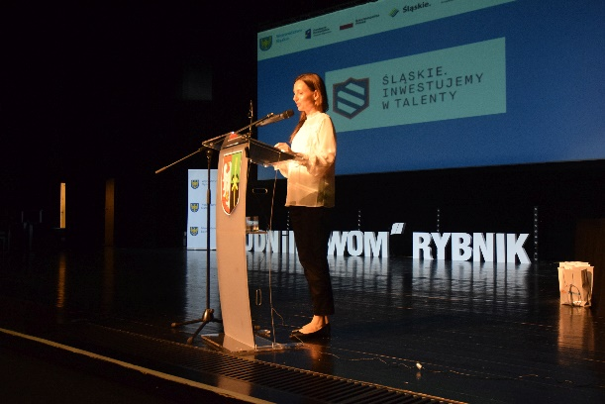

WYBRANE ZREALIZOWANE DZIAŁANIA
Konferencja „Uczeń zdolny w przestrzeni szkolnej w tym edukacja przez szachy”

Slide 10

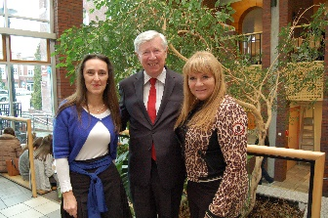
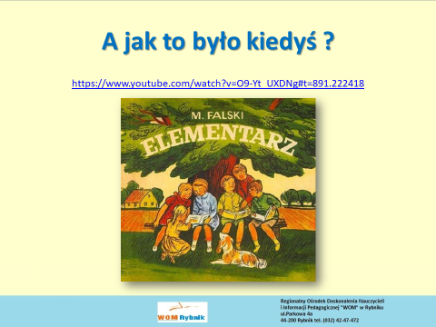
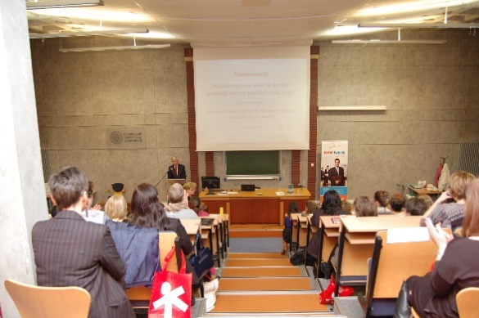
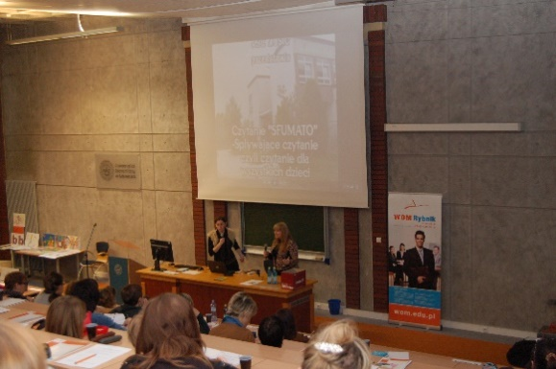
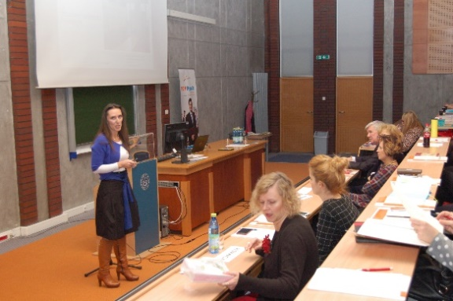
WYBRANE ZREALIZOWANE DZIAŁANIA
Konferencja „Nauka czytania krok po kroku – przegląd metod polskich i nie tylko”

Slide 11

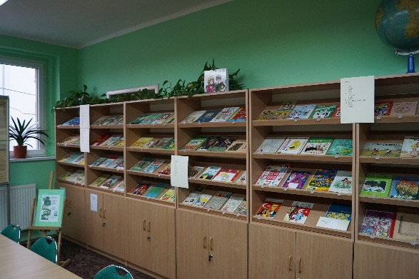
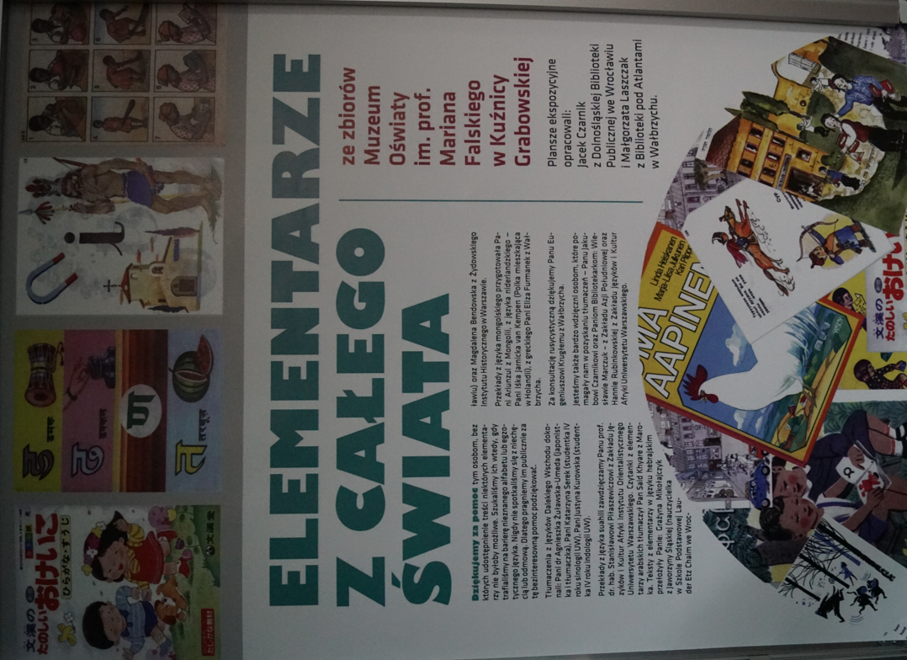
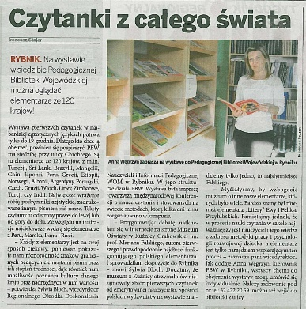
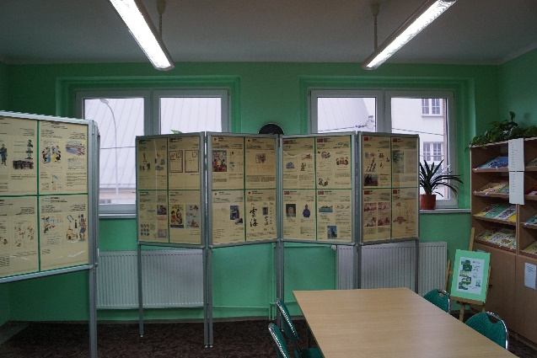
WYBRANE ZREALIZOWANE DZIAŁANIA
Wystawa „Elementarze z całego świata”

Slide 12
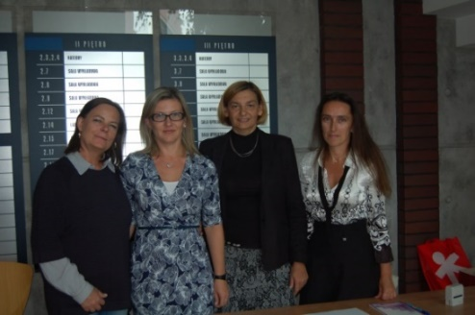
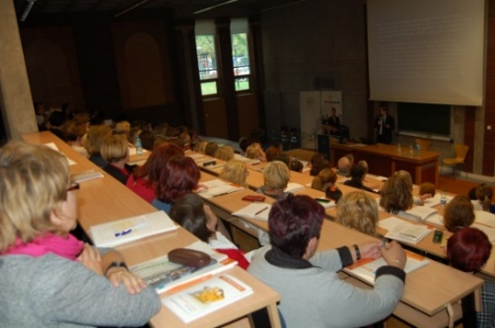
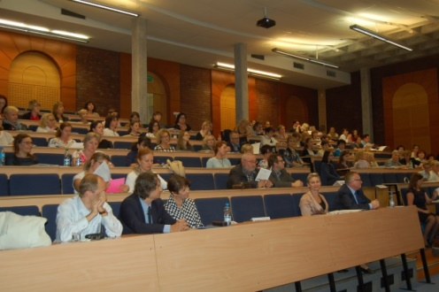
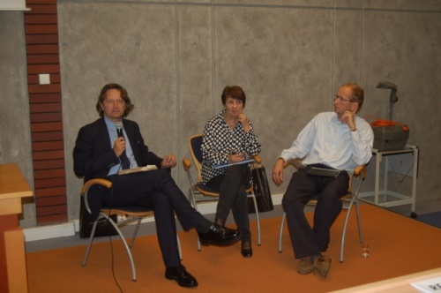
WYBRANE ZREALIZOWANE DZIAŁANIA
Konferencja „Sienkiewicz – mistrz współczesnych”

Slide 13
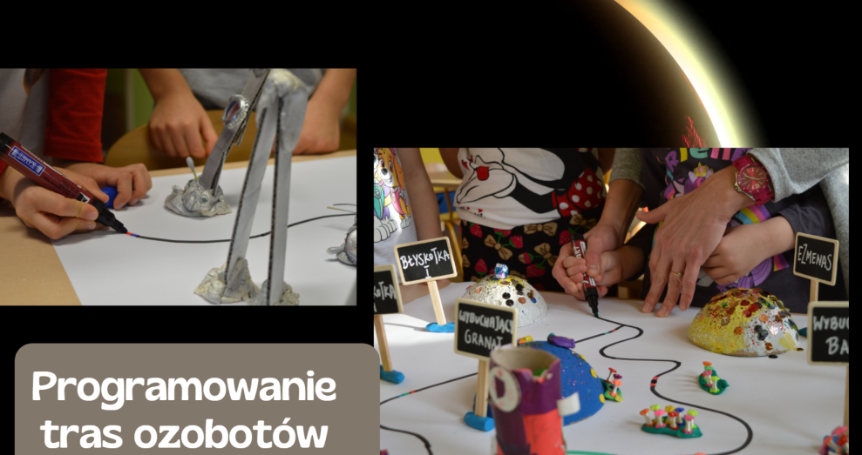

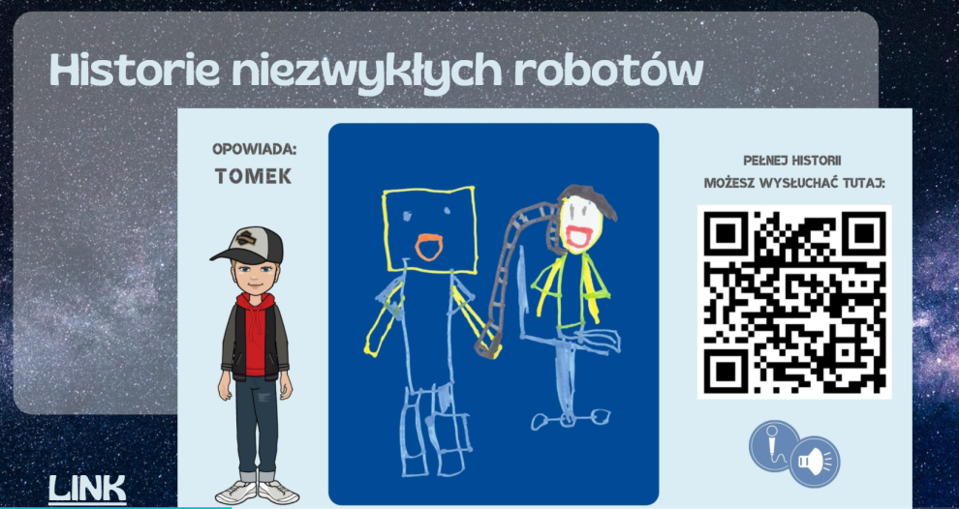
WYBRANE ZREALIZOWANE DZIAŁANIA
Konferencja z okazji obchodów roku Lema w Polsce – „W stronę gwiazd”

Slide 14
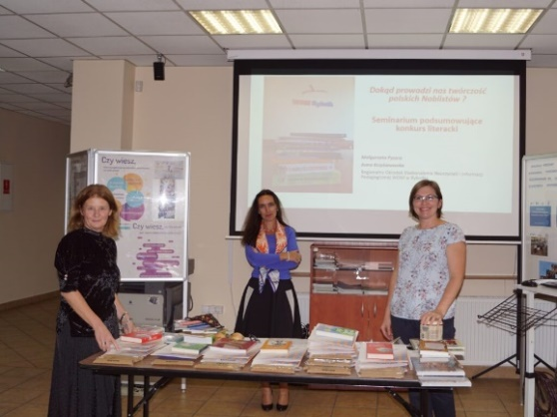

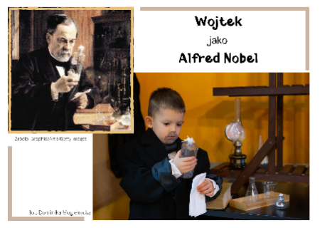
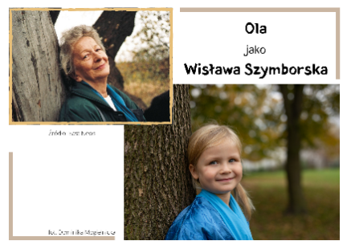
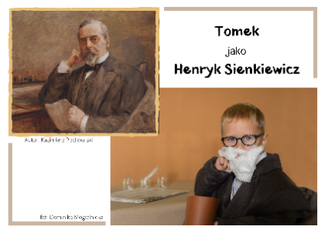
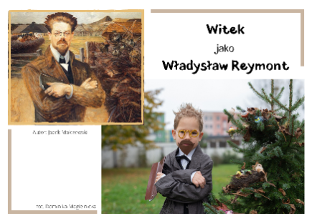
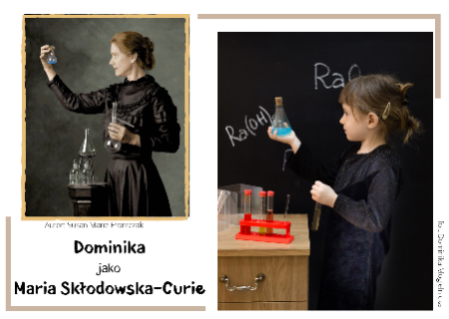
WYBRANE ZREALIZOWANE DZIAŁANIA
Konferencja „Dokąd prowadzi nas twórczość polskich Noblistów ?”

Slide 15
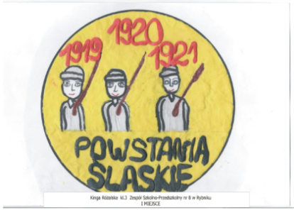
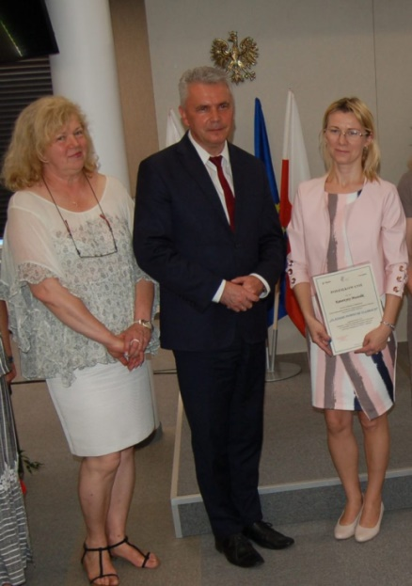
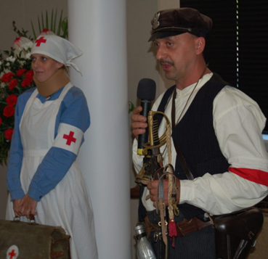
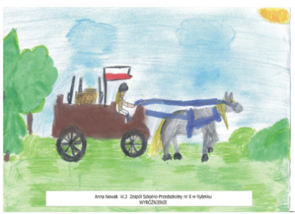

WYBRANE ZREALIZOWANE DZIAŁANIA
Konkurs „Śladami historii Regionu Śląskiego”

Slide 16





WYBRANE ZREALIZOWANE DZIAŁANIA
Konferencja „Powstańczy czyn i pamięć”

Slide 17




WYBRANE ZREALIZOWANE DZIAŁANIA
Konkurs „Śląskie KrajObrazy”

Slide 18







WYBRANE ZREALIZOWANE DZIAŁANIA
Konkurs „Lapbook patriotyczny”

Slide 19





WYBRANE ZREALIZOWANE DZIAŁANIA
Seminarium „Wycieczki po Śląsku – Szlak Zabytków Techniki Województwa Śląskiego”

Slide 20





WYBRANE ZREALIZOWANE DZIAŁANIA
Konkurs „Byłem, widziałem, zapamiętałem a następnie narysowałem – Szlak Zabytków Techniki Województwa Śląskiego”

Slide 21




WYBRANE ZREALIZOWANE DZIAŁANIA
Seminarium „Realizacja podstawy programowej wychowania przedszkolnego i edukacji wczesnoszkolnej w gospodarstwie wiejskim. Bezpieczeństwo dzieci na wycieczkach”

Slide 22



WYBRANE ZREALIZOWANE DZIAŁANIA
Konferencja „Cyberprzestrzeń – możliwości i zagrożenia”

Slide 23



WYBRANE ZREALIZOWANE DZIAŁANIA
Kurs doskonalący „Szkolne superwizje”

Slide 24



WYBRANE ZREALIZOWANE DZIAŁANIA
Kurs doskonalący „Apteczka I pomocy emocjonalnej” – rekomendowany program profilaktyki uniwersalnej

Slide 25




WYBRANE ZREALIZOWANE DZIAŁANIA
Kours doskonalący „Przyjaciele Zippiego” – rekomendowany program promocji zdrowia psychicznego dzieci

Slide 26



WYBRANE ZREALIZOWANE DZIAŁANIA
Konkurs „Ekozespoły”

Slide 27






WYBRANE ZREALIZOWANE DZIAŁANIA
Konferencja „Co kryje w sobie smog – jak chronić siebie i przyrodę?”

Slide 28


WYBRANE ZREALIZOWANE DZIAŁANIA
Konkurs „Smog badamy ochoczo”

Slide 29




WYBRANE ZREALIZOWANE DZIAŁANIA
Konkurs „Umweltschutz bei mir zu Hause”- konkurs w ramach kampanii na rzecz ochrony środowiska

Slide 30



WYBRANE ZREALIZOWANE DZIAŁANIA
Konkurs „Zapomniane zabytki”

Slide 31




WYBRANE ZREALIZOWANE DZIAŁANIA
Kurs doskonalący „Szachy w przedszkolu i szkole”

Slide 32



WYBRANE ZREALIZOWANE DZIAŁANIA
Projekt „Sieć współpracy i rozwoju szkół w Rybniku”

Slide 33



WYBRANE ZREALIZOWANE DZIAŁANIA
Projekt „Cultural Competency Toolkit for Teachers”

Slide 34

WYBRANE ZREALIZOWANE DZIAŁANIA
Projekt „Mocni razem. Nowe oblicze edukacji kulturowej”

Slide 35





WYBRANE ZREALIZOWANE DZIAŁANIA
Konferencja „Prawa dziecka i ich przestrzeganie”

Slide 36





WYBRANE ZREALIZOWANE DZIAŁANIA
Konkurs „Migamy i śpiewamy”

Slide 37

WYBRANE ZREALIZOWANE DZIAŁANIA
Projekt „Województwo Śląskie – zdalnie zainspirowani”
Szkolenia realizowane w ramach projektu grantowego Ośrodka Rozwoju Edukacji w Warszawie „Wsparcie placówek doskonalenia nauczycieli i bibliotek pedagogicznych w realizacji zadań związanych z przygotowaniem i wsparciem nauczycieli w prowadzeniu kształcenia na odległość.”
Oś priorytetowa: II. Efektywne polityki publiczne dla rynku pracy, gospodarki i edukacji.
Działanie: 2.10 Wysoka jakość systemu oświaty.
Projekt jest dofinansowany z Unii Europejskiej z Europejskiego Funduszu Społecznego.
Szkolenia zaproponowaliśmy również dla grupy nauczycieli z dysfunkcją słuchu, zapewniając tłumacza języka migowego.

Slide 38





WYBRANE ZREALIZOWANE DZIAŁANIA
Konkurs „Wielka Liga Czytelników”

Slide 39




WYBRANE ZREALIZOWANE DZIAŁANIA
Konkurs „Czytanie jest przygodą”

Slide 40


WYBRANE ZREALIZOWANE DZIAŁANIA
Akcja „Cała Polska Czyta Dzieciom”

Slide 41




WYBRANE ZREALIZOWANE DZIAŁANIA
Akcja „Narodowe Czytanie”

Slide 42






WYBRANE WYDANE MATERIAŁY

Slide 43









WYSTĄPIENIA NA KONFERENCJACH ZEWNĘTRZNYCH

Slide 44




WSPARCIE W EDUKACJI ZDALNEJ

Slide 45
„Góry pozwalają doświadczyć trudu wspinaczki, strome podejścia kształtują charakter, kontakt z przyrodą daje pogodę ducha”
[Jan Paweł II]
kultura góralska w edukacji.
Konferencja z 15-leciem RODN i IP „WOM” w Rybniku w tle.
Rybnik, 9 grudnia 2021 r.

